Slide 1
线程

Slide 2
线程
多线程的使用
线程执行带有参数的任务
线程注意点
进程和线程对比

Slide 3
能够知道线程的作用

Slide 4
线程
线程的介绍
在Python中，想要实现多任务除了使用进程，还可以使用线程来完成，线程是实现多任务的另外一种方式
线程的概念
线程是进程中执行代码的一个分支，每个执行分支（线程）要想工作执行代码需要cpu进行调度 ，也就是说线程是cpu调度的基本单位，每个进程至少都有一个线程，而这个线程就是我们通常说的主线程

Slide 5
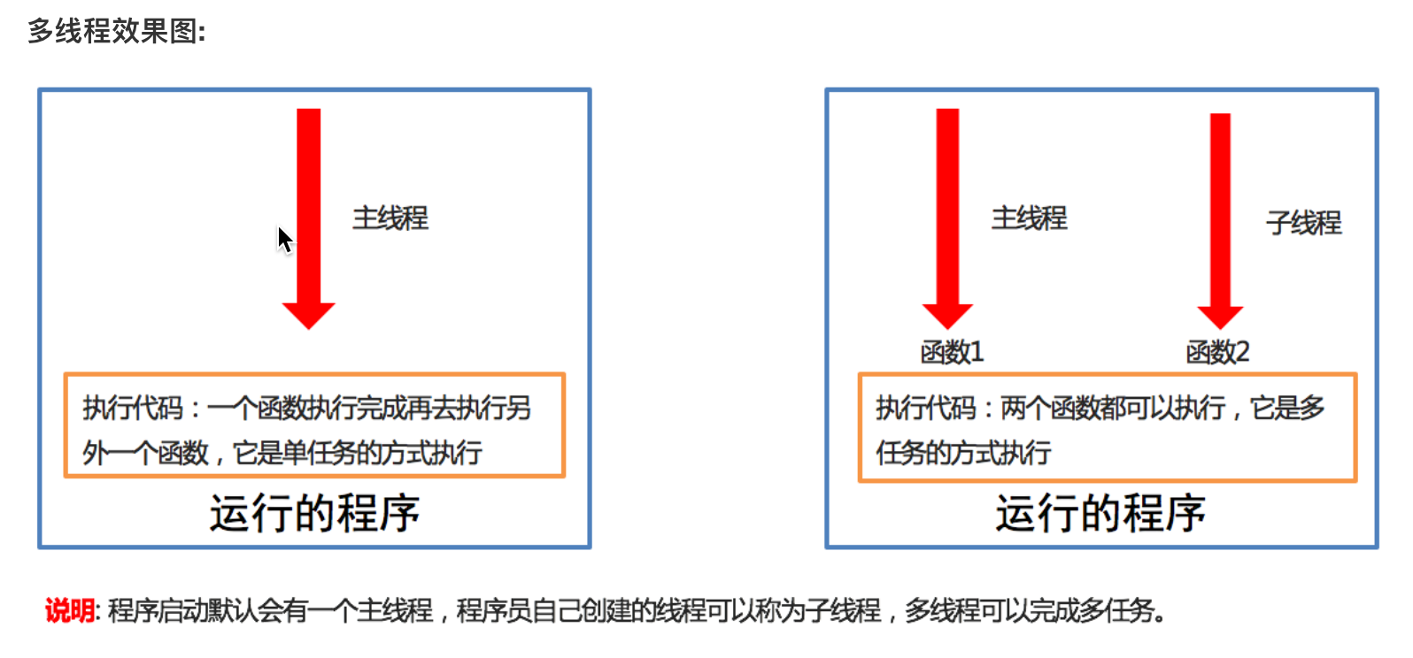
线程
线程的作用

Slide 6
线程
多线程的使用
线程执行带有参数的任务
线程注意点
进程和线程对比

Slide 7
能够使用多线程完成多任务

Slide 8
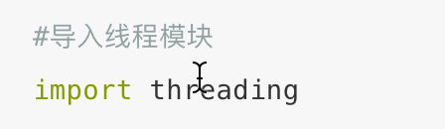
多线程的使用
导入线程模块
线程类Thread参数说明
Thread([group [, target [, name [, args [, kwargs]]]]])
group: 线程组，目前只能使用None
target: 执行的目标任务名
args: 以元组的方式给执行任务传参
kwargs: 以字典方式给执行任务传参
name: 线程名，一般不用设置

Slide 9
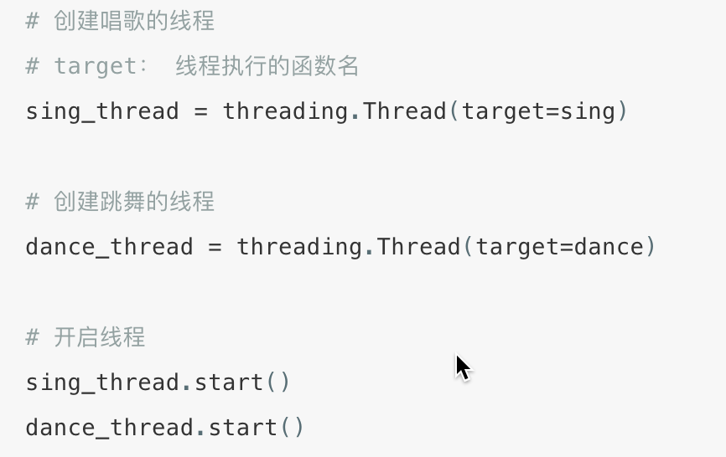
多线程的使用
多线程完成多任务的代码

Slide 10
多任务的介绍
导入线程模块
import threading
创建子线程并指定执行的任务
sub_thread = threading.Thread(target=任务名)
启动线程执行任务
sub_thread.start()

Slide 11
线程
多线程的使用
线程执行带有参数的任务
线程注意点
进程和线程对比

Slide 12
能够写出线程执行带有参数的任务

Slide 13
线程执行带有参数的任务
线程执行带有参数的任务的介绍
前面我们使用线程执行的任务是没有参数的，假如我们使用线程执行的任务带有参数，如何给函数传参呢?
Thread类执行任务并给任务传参数有两种方式:
args 表示以元组的方式给执行任务传参
kwargs 表示以字典方式给执行任务传参

Slide 14
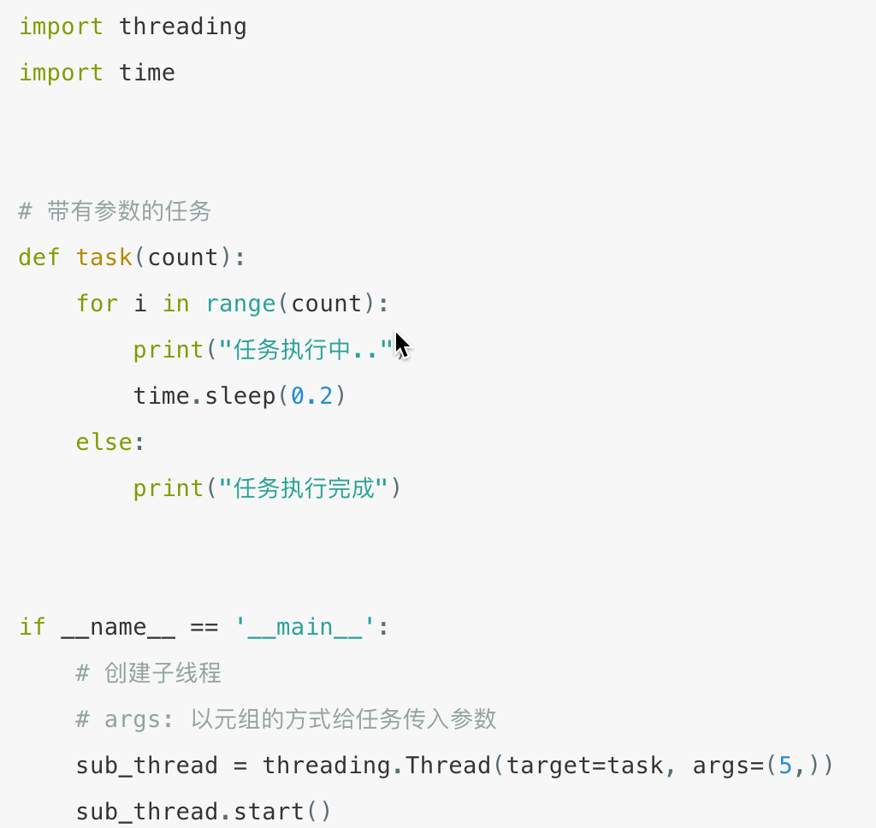
线程执行带有参数的任务
args参数的使用

Slide 15
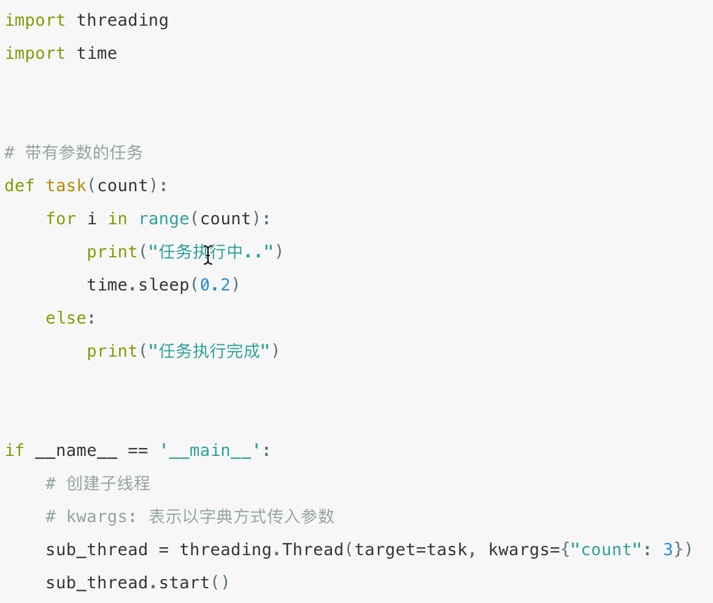
线程执行带有参数的任务
kwargs参数的使用

Slide 16
多任务的介绍
线程执行任务并传参有两种方式:
元组方式传参(args) ：元组方式传参一定要和参数的顺序保持一致
字典方式传参(kwargs)：字典方式传参字典中的key一定要和参数名保持一致

Slide 17
线程
多线程的使用
线程执行带有参数的任务
线程注意点
进程和线程对比

Slide 18
能够说出线程的注意点

Slide 19
线程注意点
线程的注意点介绍
1. 线程之间执行是无序的
2. 主线程会等待所有的子线程执行结束再结束
3. 线程之间共享全局变量
4. 线程之间共享全局变量数据出现错误问题

Slide 20
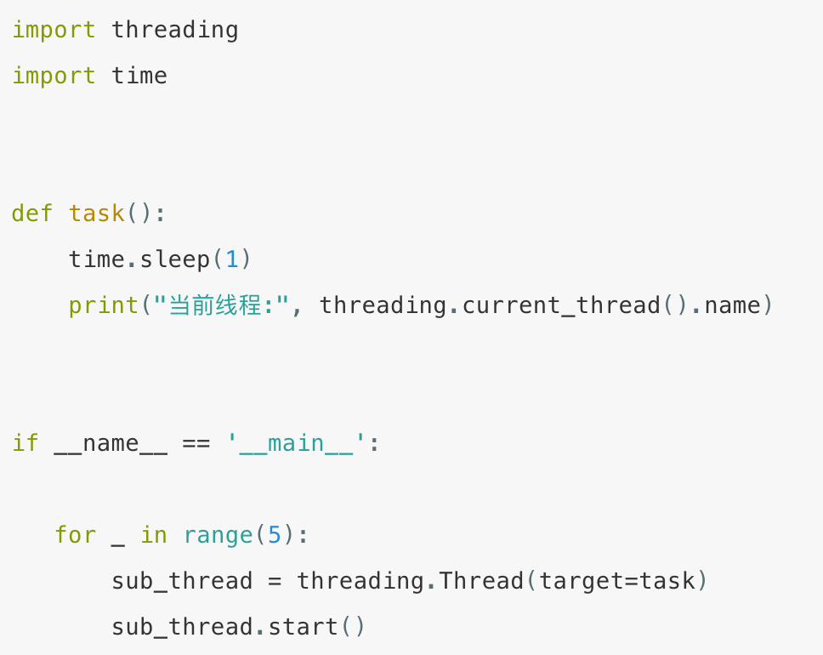
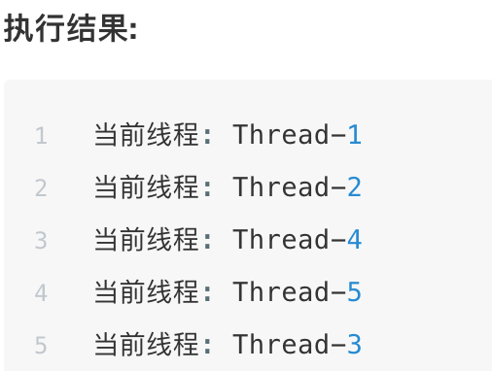
线程注意点
线程之间执行是无序的

Slide 21
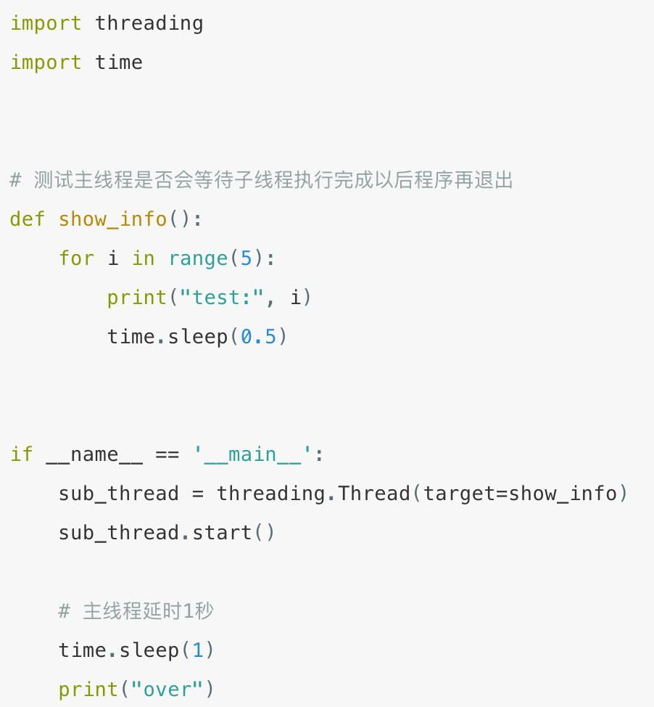
线程注意点
主线程会等待所有的子线程执行结束再结束
假如我们现在创建一个子线程，这个子线程执行完大概
需要2.5秒钟，现在让主线程执行1秒钟就退出程序，查
看一下执行结果

Slide 22
线程注意点
主线程会等待所有的子线程执行结束再结束
说明:
通过上面代码的执行结果，我们可以得知: 主线程会等待所有的子线程执行结束再结束
假如我们就让主线程执行1秒钟，子线程就销毁不再执行，那怎么办呢?
我们可以设置守护主线程
守护主线程:
守护主线程就是主线程退出子线程销毁不再执行
设置守护主线程有两种方式：
threading.Thread(target=show_info, daemon=True)
线程对象.setDaemon(True)

Slide 23
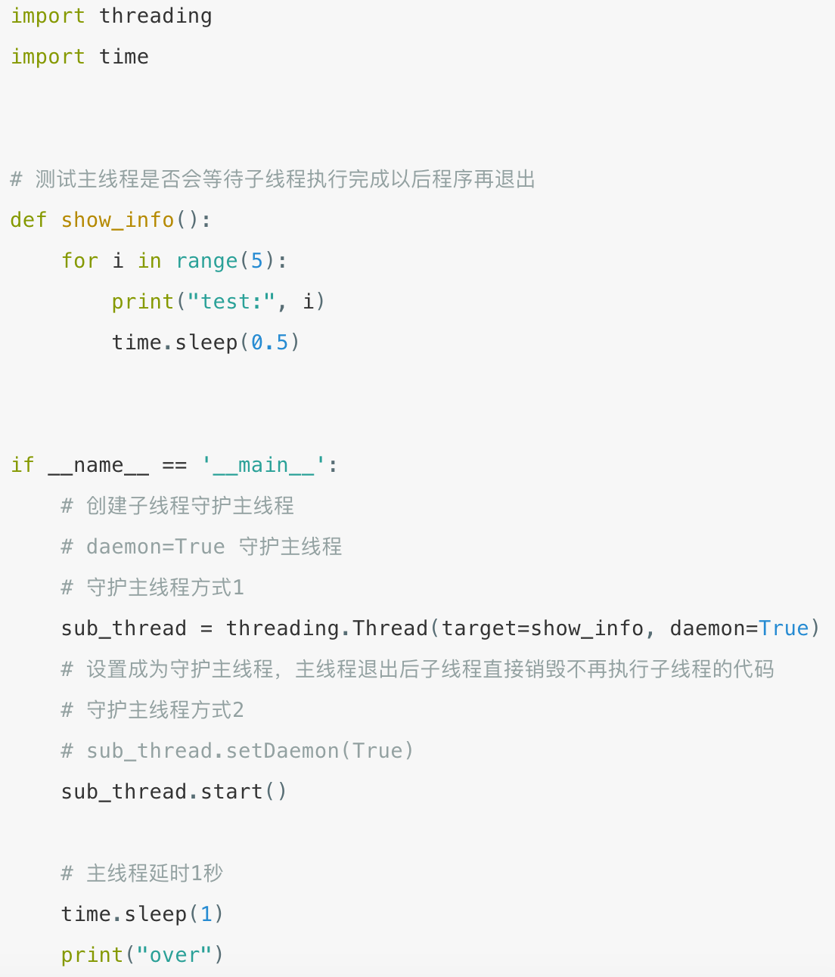
线程注意点
设置守护主线程的示例代码:

Slide 24
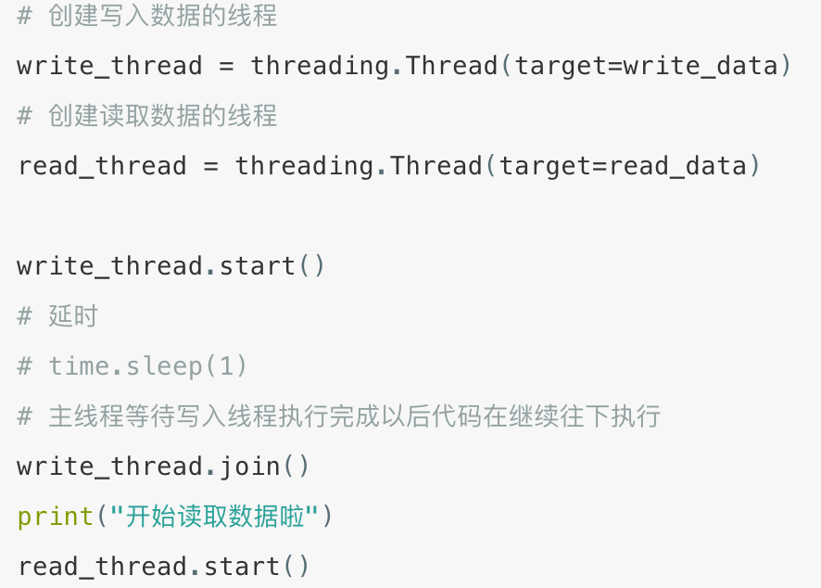
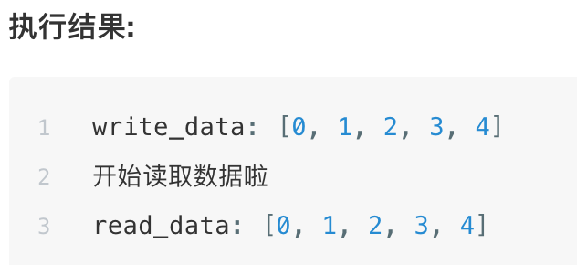
线程注意点
线程之间共享全局变量
定义一个列表类型的全局变量
创建两个子线程分别执行向全局变量添加数据的任务和向全局变量读取数据的任务
查看线程之间是否共享全局变量数据

Slide 25
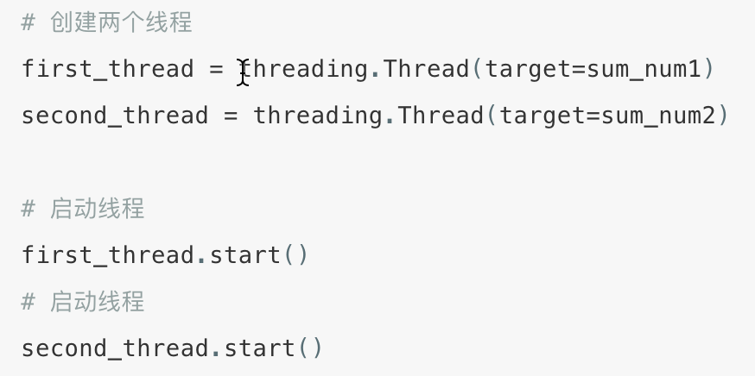
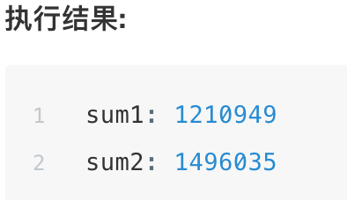
线程注意点
线程之间共享全局变量数据出现错误问题
需求:
定义两个函数，实现循环100万次，每循环一次给全局变量加1
创建两个子线程执行对应的两个函数，查看计算后的结果

Slide 26
线程注意点
错误分析
两个线程first_thread和second_thread都要对全局变量g_num(默认是0)进行加1运算，但是由于是多线程同时操作，有可能出现下面情况：
在g_num=0时，first_thread取得g_num=0。此时系统把first_thread调度为”sleeping”状态，把second_thread转换为”running”状态，t2也获得g_num=0
然后second_thread对得到的值进行加1并赋给g_num，使得g_num=1
然后系统又把second_thread调度为”sleeping”，把first_thread转为”running”。线程t1又把它之前得到的0加1后赋值给g_num。
这样导致虽然first_thread和first_thread都对g_num加1，但结果仍然是g_num=1
全局变量数据错误的解决办法:
线程同步: 保证同一时刻只能有一个线程去操作全局变量 同步: 就是协同步调，按预定的先后次序进行运行。如:你说完，我再说, 好比现实生活中的对讲机
线程同步的方式: 线程等待(join)

Slide 27
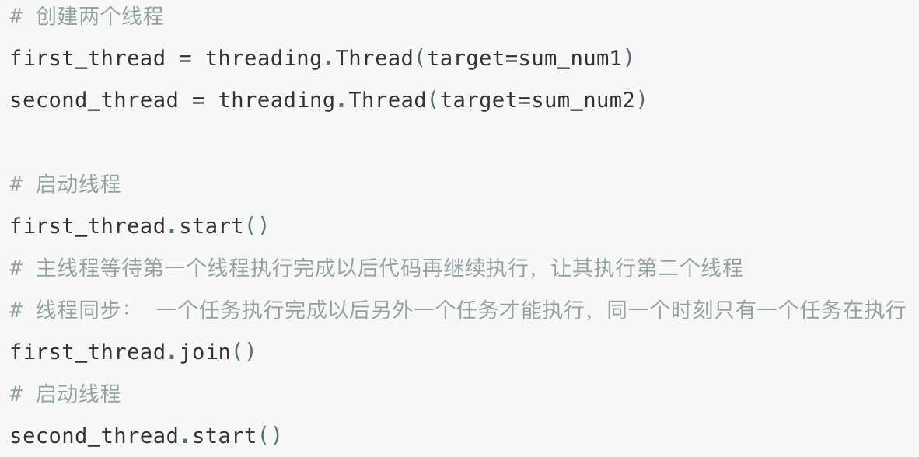
线程注意点
线程等待的示例代码:

Slide 28
多任务的介绍
线程执行执行是无序的
主线程默认会等待所有子线程执行结束再结束，设置守护主线程的目的是主线程退出子线程销毁。
线程之间共享全局变量，好处是可以对全局变量的数据进行共享。
线程之间共享全局变量可能会导致数据出现错误问题，可以使用线程同步方式来解决这个问题, 线程等待(join)

Slide 29
线程
多线程的使用
线程执行带有参数的任务
线程注意点
进程和线程对比

Slide 30
能够知道进程和线程的关系

Slide 31
进程和线程对比
进程和线程的对比的三个方向
1. 关系对比
2. 区别对比
3. 优缺点对比

Slide 32
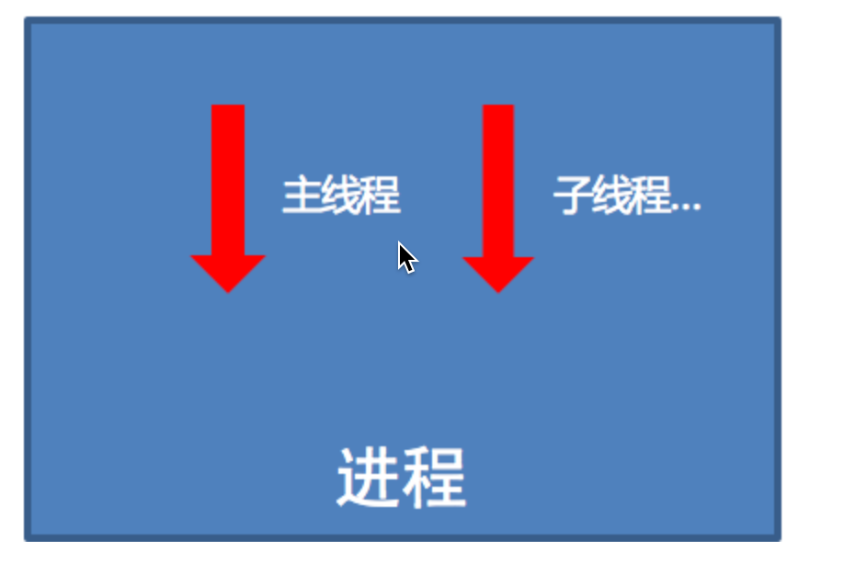
进程和线程对比
关系对比
1. 线程是依附在进程里面的，没有进程就没有线程
2. 一个进程默认提供一条线程，进程可以创建多个线程

Slide 33
进程和线程对比
区别对比
1. 进程之间不共享全局变量
2. 线程之间共享全局变量，但是要注意资源竞争的问题，解决办法: 互斥锁或者线程同步
3. 创建进程的资源开销要比创建线程的资源开销要大
4. 进程是操作系统资源分配的基本单位，线程是CPU调度的基本单位
5. 线程不能够独立执行，必须依存在进程中
6. 多进程开发比单进程多线程开发稳定性要强

Slide 34
进程和线程对比
优缺点对比
进程优缺点:
优点：可以用多核
缺点：资源开销大
线程优缺点:
优点：资源开销小
缺点：不能使用多核

Slide 35
多任务的介绍
进程和线程都是完成多任务的一种方式
多进程要比多线程消耗的资源多，但是多进程开发比单进程多线程开发稳定性要强，某个进程挂掉不会影响其它进程。
多进程可以使用cpu的多核运行，多线程可以共享全局变量。
线程不能单独执行必须依附在进程里面

